Slide 1


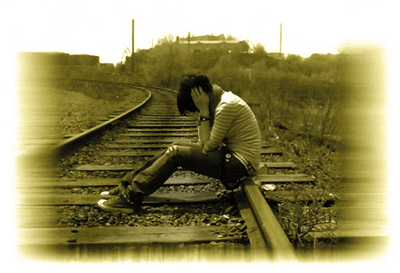
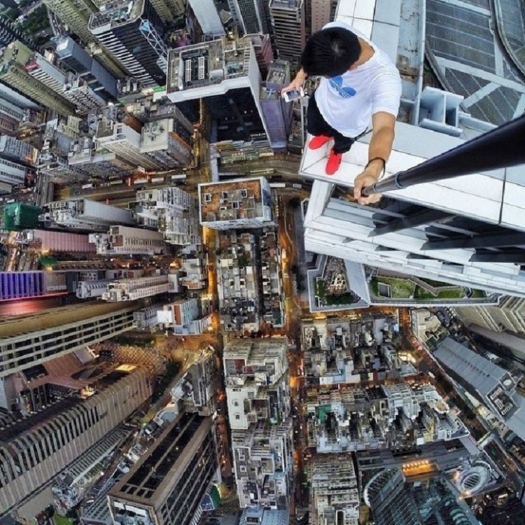


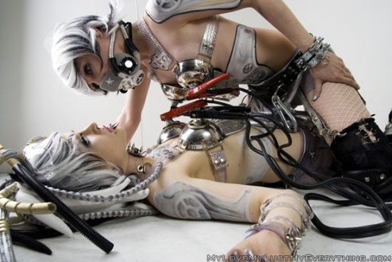
Небезпечні “дитячі” розваги з “дорослими” наслідками
Підготувала: Тетяна Гулєвич

Slide 2

ЧОМУ?
Пошук нових вражень, пізнання світу на основі хибних уявлень;
Незадоволені потреби у необхідному для певного віку обсязі;
Порушена нормальна психічна діяльність;
Невизнання або ізольованність в колективі;
Недостатність уваги та любові з боку батьків;
Втрачена послідовність і наступність у виховному процесі;
Відсутні можливості для самоствердження;
Надто високі очікування і мала порція свободи або навпаки безконтрольність;
Протест проти правил, дань моді, копіювання авторитетів;
Додатковий заробіток, примус, маніпулювання, булінг
Відсутність яскравих моментів у реальному житті;
Психологічні травми, отримані в дитячому віці, насильство;
Приховані комплекси, гормональні зміни та інше.

Slide 3


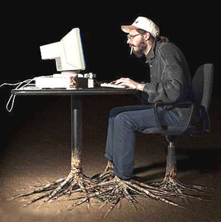
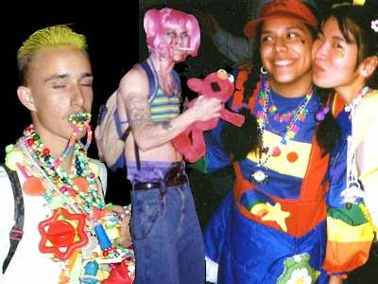

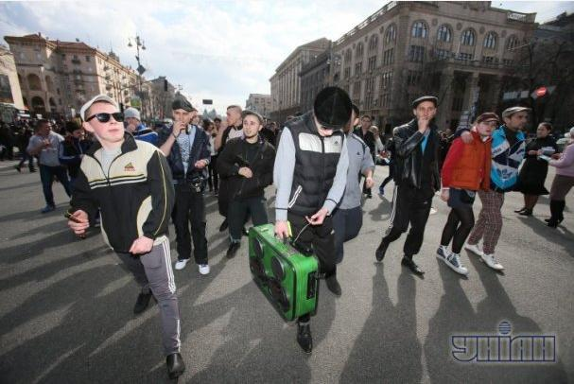
Сучасні форми небезпечних забавок серед дітей
Неформальні молодіжні субкультури

Slide 4
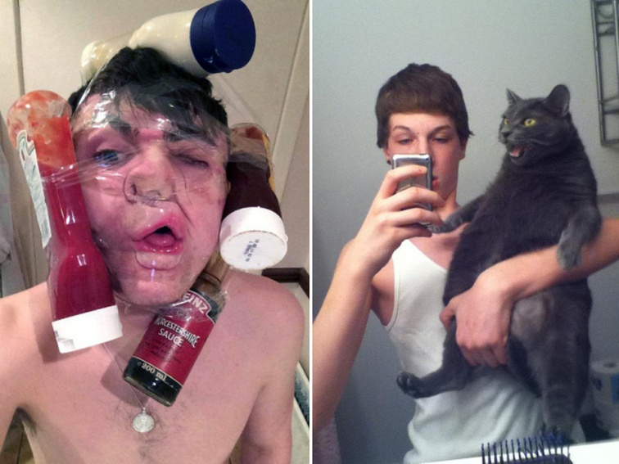
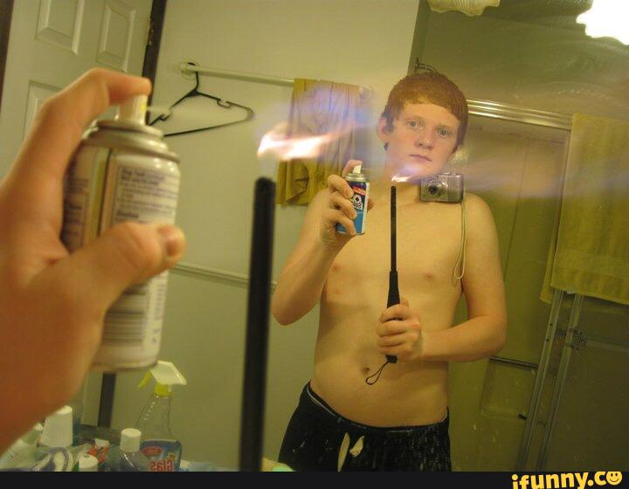


Реальні і “нереальні” селфі

Slide 5

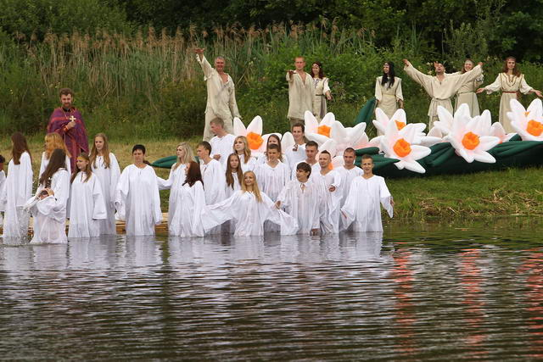

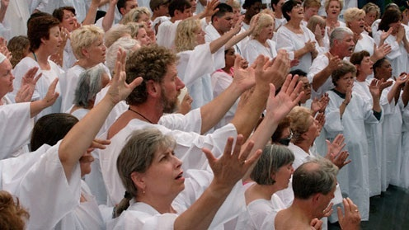
Небезпека залучення до деструктивних угруповань

Slide 6
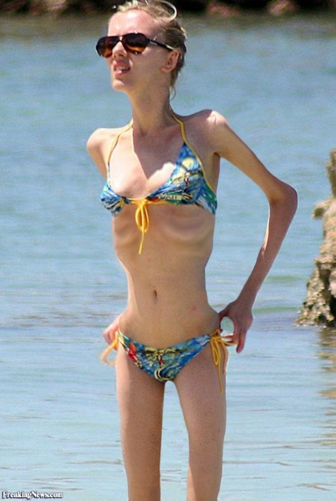
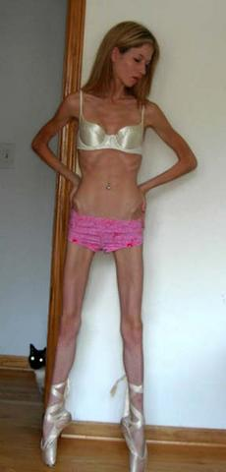
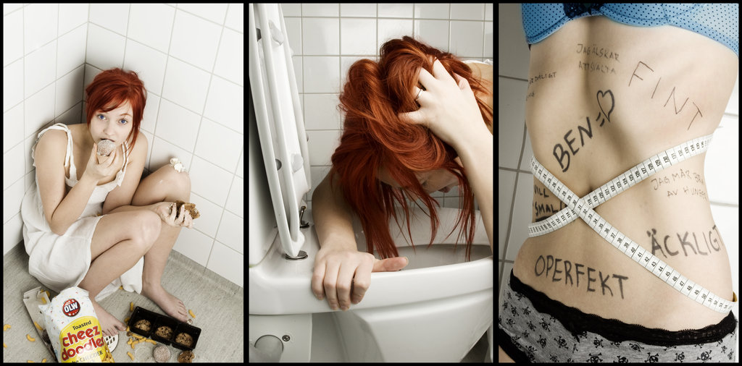
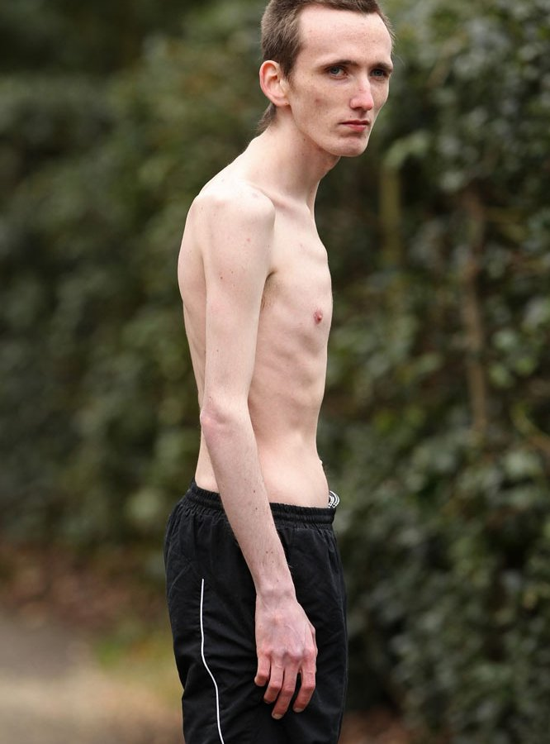
Анорексія

Slide 7
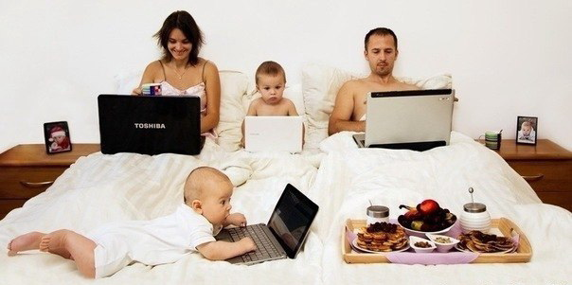


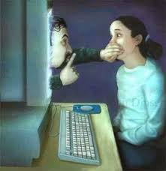
Неконтрольоване перебування в Інтернеті
76% батьків не знають, які
сайти відвідують їх діти
А Ви?

Slide 8

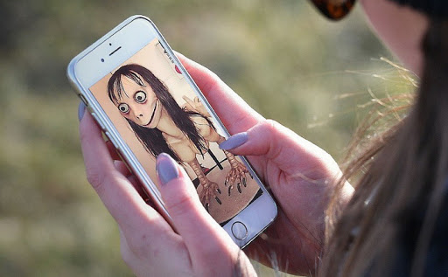
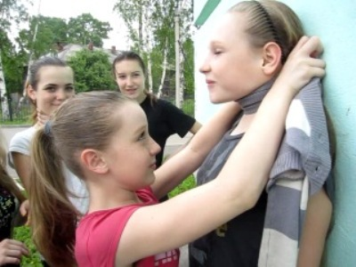
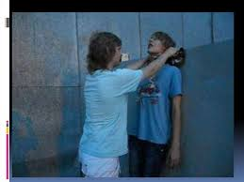

Небезпечні ігри
Фея вогню з вінкс (гра для дошкільників та молодших школярів)
МОМО (гра для дошкільників та молодших школярів)
Ігри з асфіксією «Собачий кайф»,
«Собача радість», «Космічний ковбой»,
«На сьомому небі», «Дихалка», «Гра Мрії» «Клінічний сон» «Космос», «Блакитна мрія», «Гра у хустинку» та інші

Slide 9
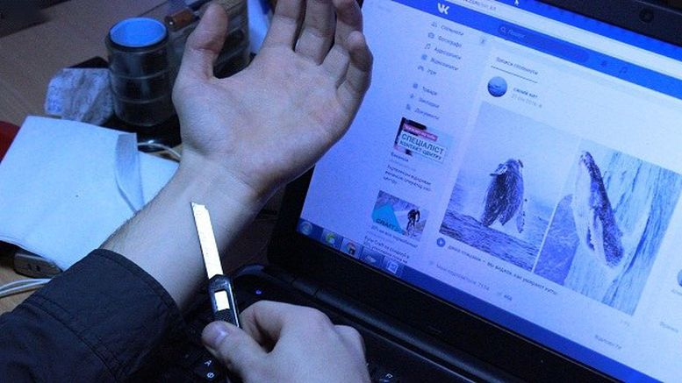
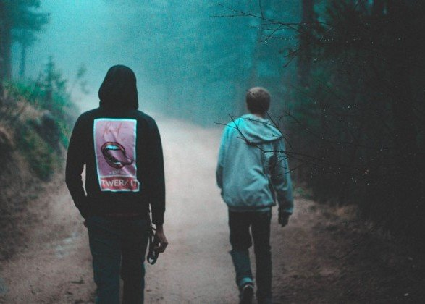
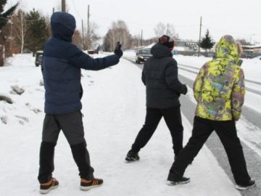
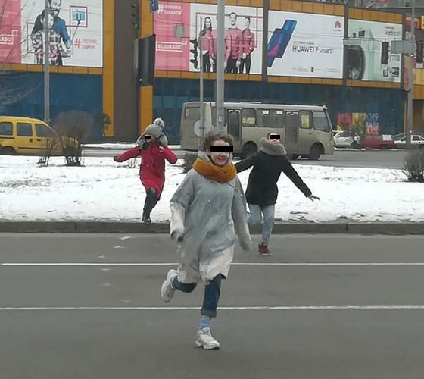

Синій кит. Біжи або помри.
Зникни на 24 години. Червона сова.

Slide 10
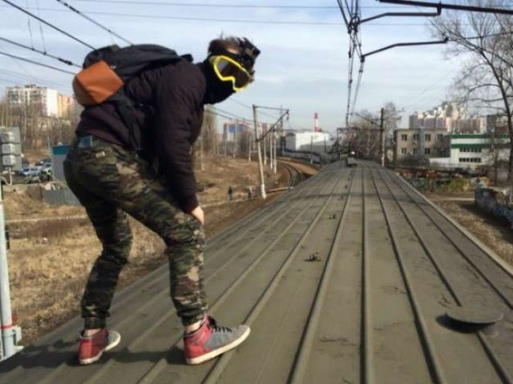
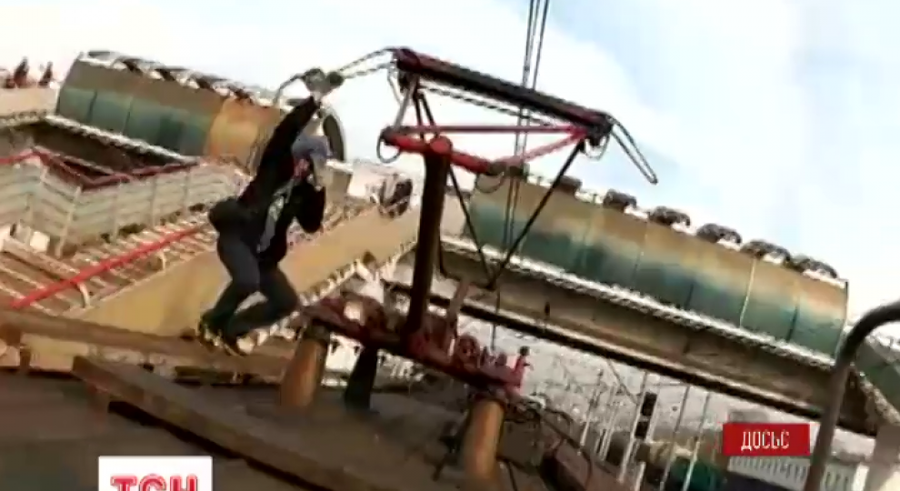
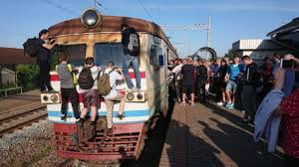
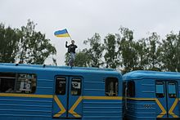
Трейнсерфінг -зачепери (бекрайдінг, фронтрайдінг, сайдрайдінг, бітвінвагонрайдінг, руфрайдінг, андервагонрайдінг).

Slide 11
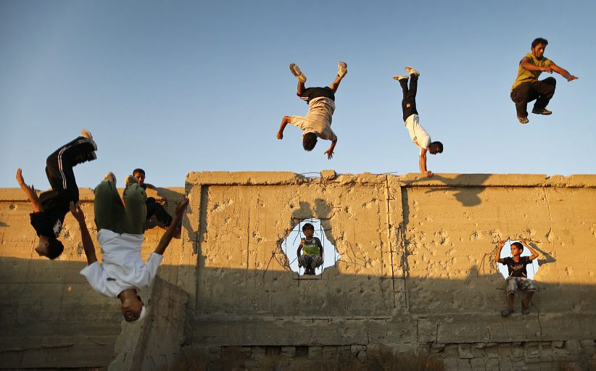

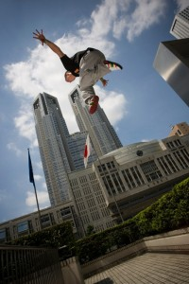
Парку́р - (подолання будь-яких перешкод на своєму шляху за допомогою пристосування своїх рухів до навколишнього середовища (дроп, спрін , стрибок з ролом , блайнд, геп, акураси, акураси з розгону, розворот на поручнях в стрибку, затяжний перекид ).

Slide 12
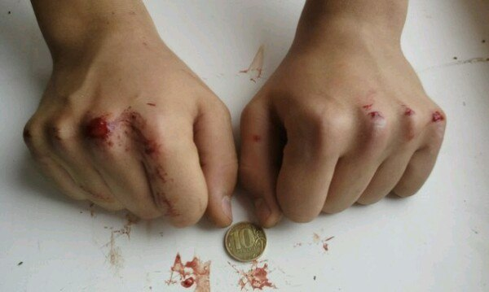

МОНЕТОЧКА
Суть гри полягає в тому, що учасники ставлять один одному різні питання. При цьому, поки чекають відповіді, натирають руку монетою. Найчастіше ушкодження закінчуються синцями та подряпинами.

Slide 13
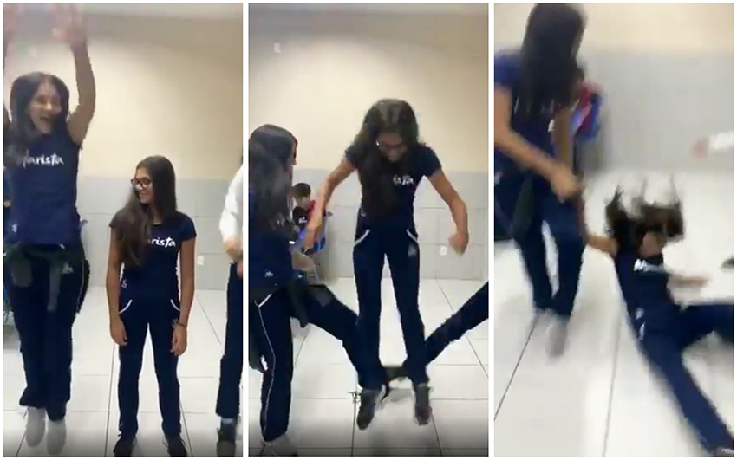
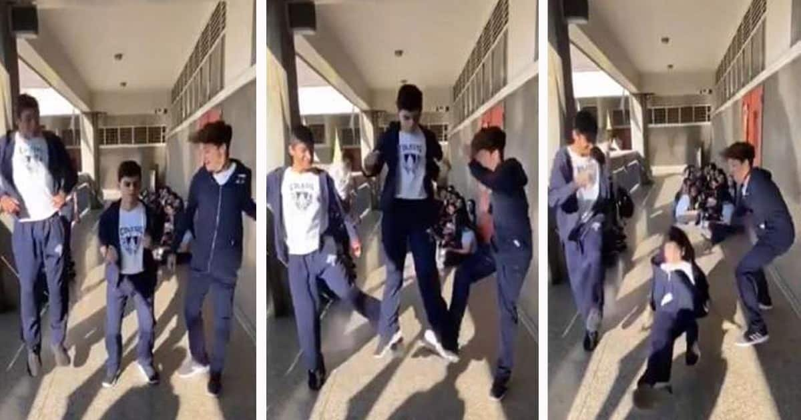
«Виклик стрибка», «підкіс»
Гра полягає у тому, що спочатку кілька чоловік підстрибують, а під час другого стрибка когось підсікають і той падає. Якщо дитина не знає, як правильно падати, то може сильно забитися.
Лікарі попереджають, що витівка загрожує серйозними травмами - тріщини черепа, перелами шиї, хребта і кінцівок, крововилив у мозок. Людина навіть може впасти в кому або й загинути.

Slide 14

Особливості організації небезпечних ігор
Ігри все частіше проходять в мережах і мають надзвичайно швидке розповсюдження та величезну кількість охоплених;
Стихійно і неконтрольовано переходять з однієї мережі в іншу;
Повністю забезпечують дотримання простору особистості дитини та відхід від реальності (маніпулятор працює індивідуально з кожним гравцем до досягнення мети);
Загроза життю подається як віртуальна захоплююча гра з постійним оновленням та осучасненням;
Обов'язково наявний підготовчий етап з детальним описом;
Надається можливість відчути яскраві емоції; спробувати заборонене; відчути свою силу та перевагу над іншими;
Небезпечні ігри, порівняно з іншими негативними явищами, легкодоступні;
Враховуються вікові та психологічні особливості і вподобання молоді.

Slide 15
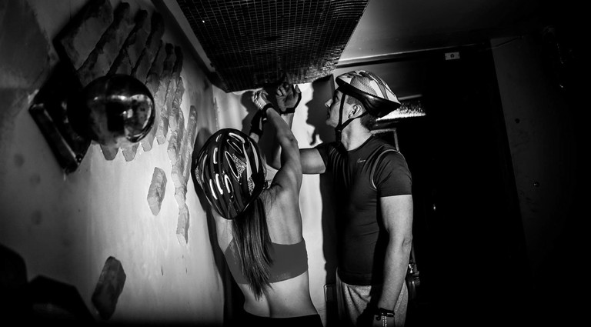

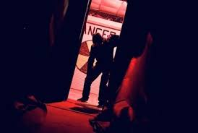
Небезпечні забавки
Небезпечні КВЕСТИ - аматорське спортивно-інтелектуальне змагання, основою якого є послідовне виконання заздалегідь підготовлених завдань командами або окремими гравцями. Небезпека в невідповідності змісту квесту віковим та психологічним особливостям дітей.
(В застінках інквизиції; Чорнокнижник; Ідеальне пограбування; Втеча з в'язниці тощо).

Slide 16
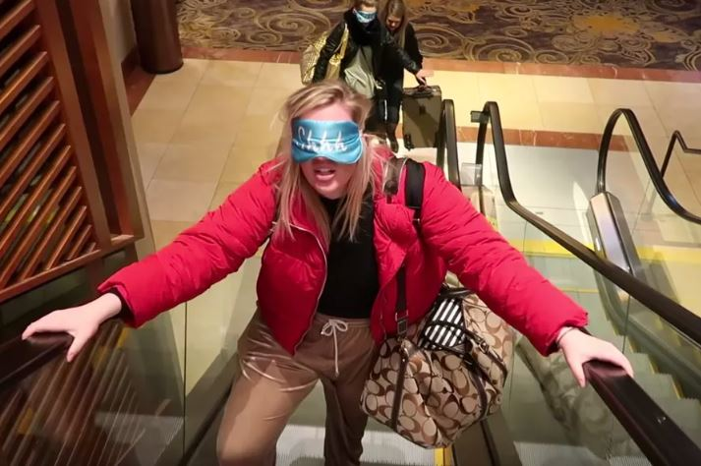
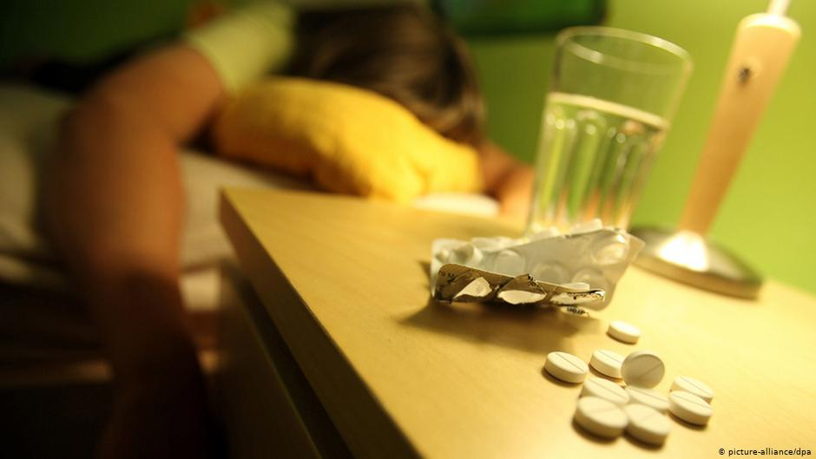
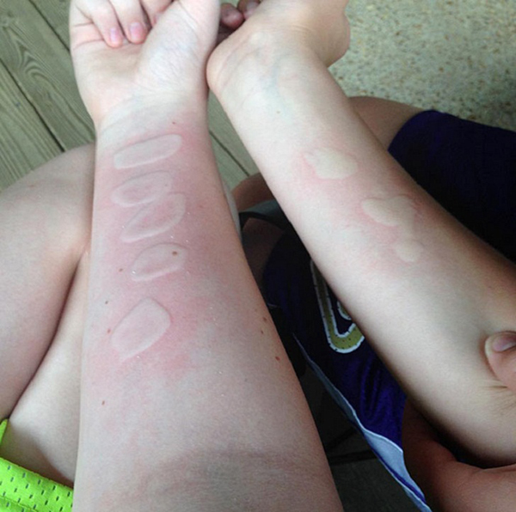

Здоров’язагрожуючі челенджі
«проломити-череп» (skull-breaker challenge), масове отруєння капсулами для прання (tide pods challenge), “челендж із перцем», «Кукурудза-дриль» «челендж із корицею», «Сіль і лід», “Дезодорант-челендж», «Райдужне молоко» та інші

Slide 17
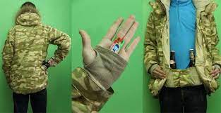
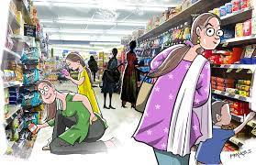
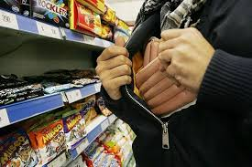
«Шопліфтинг»
Звичайнісінькі крадіжки. Завдання – щось винести із супермаркету повз касу і не бути впійманим. Щоправда, мета – не збагачення чи отримання конкретної речі, а підліткове: перемога в змаганні, доказ, що «не слабак», авторитет однолітків. Причому вдаються до цього, за відгуками в соцмережах, не асоціали, а нормальні учні з нормальних, а інколи навіть престижних шкіл. Адже саме для них це – екзотика. Заморожені продукти - «на тілі», шоколадні батончики, шкарпетки та інший дріб’язок - у кишенях, спиртне переливають у пляшки з-під кока-коли тощо. Інколи дітям здається, що мета розважитися або зробити на спір захищає їх від суду. Тож розповідь про те, що за крадіжку кримінальна відповідальність настає з 14 років і один з її варіантів – позбавлення волі строком до 3 років, може стати для них відкриттям.

Slide 18
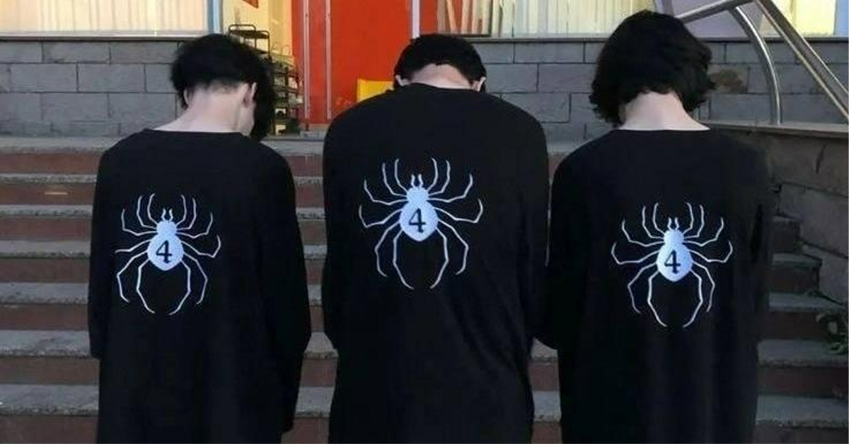
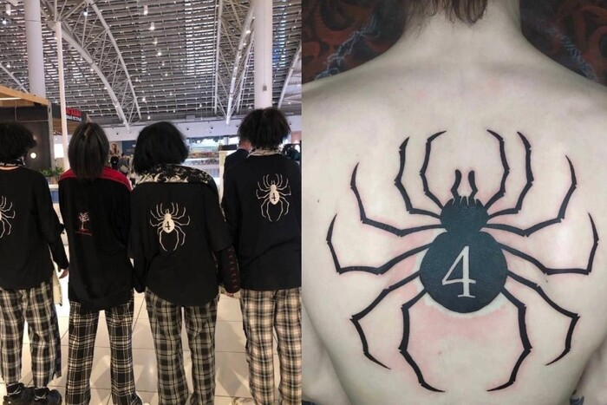
ПВК Редан (об’єднання підлітків)
Учасників руху «ПВК Редан» вирізнити зі звичайного натовпу доволі просто — вони одягаються переважно у чорні речі, можуть носити картаті штани з зображенням павука на одязі та цифри «4». Стандартно молодь отримує певні завдання, що можуть з часом змінюватися. До прикладу, одного дня в такій групі може прийти заклик вийти на вулиці зі зброєю й чинити спротив правоохоронцям або напасти на адміністративні будівлі. На жаль, представники псевдосубкультури втрачають об'єктивний та відсторонений погляд на навколишній світ й можуть не задумуючись виконати таке завдання.

Slide 19
Ознаками, що діти грають, можуть бути….
Незрозуміла лексика дітей (дім китів, молочний шлях, клей, спайс, сіль, ФФ33, цифри на сторінках від 50 і нижче);
Малюнки або графіті (малюнки метеликів, єдинорогів, павуків, незрозумілих написів);
Подразнення на шкірі; синці, порізи, подряпини;
Зникнення зі школи або дому без поважних причин;
Довгі перебування в мережах; приховані переписки; поява нових незрозумілих предметів у дитини або кишенькових грошей.
Відсутність сну (пробудження вночі); агресія; замкнутість; втрата інтересу до різноманітних подій; відмова від їжі.
Часті головні або інші болі; перепади настрою; підвищена тривожність; дезорієнтація в просторі;
Поява нових речей в домі або навпаки зникнення старих.

Slide 20

Кроки дорослих…
Пильність та небайдужість до дітей, визнання своєї розгубленості та відсутності знань;
Залучення до різноманітних суспільно-корисних та цікавих заходів разом з членами родини;
Врахування вікових обмежень в користуванні Інтернет -ресурсами;
Увага на коло спілкування підлітків;
Спостереження за зовнішніми проявами (одяг, тілесні ушкодження, мова) та внутрішніми (зміна настрою, замкнутість, агресивність).
Не тільки слухаємо, а й чуємо; контакт з школою;
Читаємо самі і доводимо інформацію про ризики дітям;
Забезпечення відчуття гострих почуттів через екстремальні види спорту але під наглядом інструктора;
Роз'яснення щодо маніпуляцій дорослими дітей;
Підтримка, довіра, терпіння…прояв істинної любові та турботи

Slide 21

Ваша дитина – тільки дитина.
І її поведінка може бути непередбачуваною.
Ембер і Енді Анковскі

